Slide 1



Slide 2

Amo Você, Amor!
Rose Mori

Slide 3



Slide 4

Amo você, amor,
com esse seu jeitinho irreverente
de adentrar o coração sem ao menos bater à porta,
sem ser convidado mas que exige
que a porta permaneça aberta
para poder sair a qualquer hora,
pois não suporta se sentir aprisionado.

Slide 5


Slide 6
Amo você, Amor,
com essa sua inconstância constante,
que vai de um extremo a outro
com a mesma intensidade
e nem por isso deixa de ser verdadeiro.
Que num instante enleva a alma
e ao mesmo tempo a deixa
suspensa entre a dúvida e a certeza.

Slide 7


Slide 8
Amo você, Amor,
que com apenas um leve roçar
estremece o corpo e o invade de desejos
que, às vezes satisfaz,
e que às vezes sente prazer em negar.

Slide 9
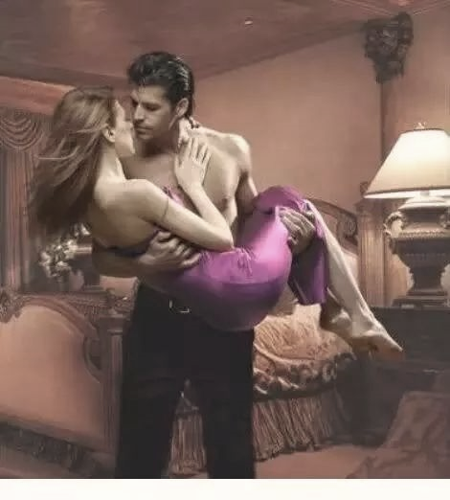

Slide 10
Queria falar mais
deste amor que sinto por você, Amor,
mas me faltam palavras
porque só sei sentir você,
só sei viver você.
E hoje você está fazendo falta em minha vida,
porque saiu e ainda não retornou...

Slide 11


Slide 12
Choro sua ausência!
quero você de volta à minha vida,
mesmo que seja só em visita...Venha, por favor!
Segure minhas mãos, acaricie meus cabelos,
meu rosto, meu corpo, me vire do avesso,
me faça vibrar, me faça insone, insegura,
contraste meus sentimentos,
eu não me importo!

Slide 13
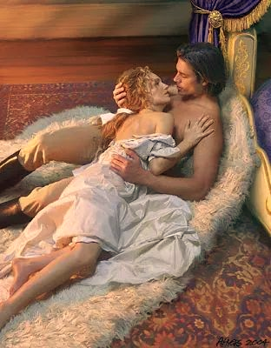

Slide 14
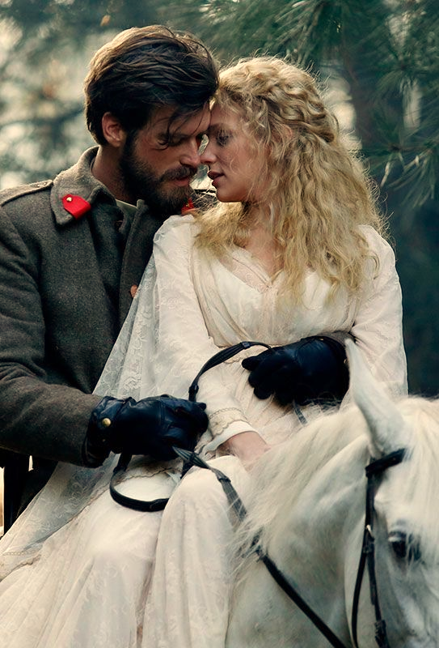
Faça de mim o que quiser,
porque amo você, Amor
e é tudo o que sei fazer na vida!

Slide 15
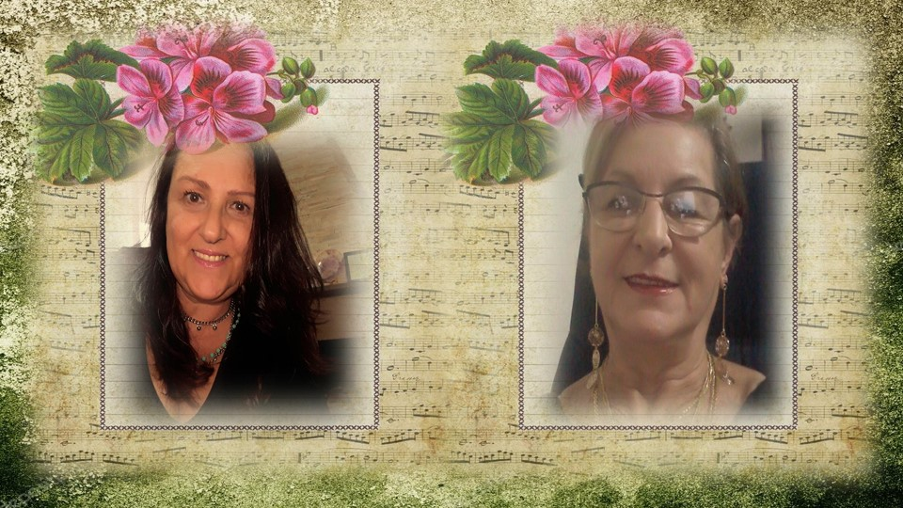
Cléo Menegatt
Rose Mori

Slide 16
Imagens: Internet e Acervo Pessoal
Texto: Rose Mori
Música:Comme jai Toujous envie Daimer-Jean François
www.pinterest.com/cleonicemenegat/vídeos
Canal no Youtube:
https://www.youtube.com/channel/UCOqGbdkljrk4Oo-W1JKI0MA/videos?view_as=subscriber
Criação, Formatação e Edição:
Cléo Menegatt
cmenegatt2016@gmail.com

